Slide 1

KEBIJAKAN PENYUSUNAN SKP
SESUAI PP NO 30 TAHUN 2019 DAN
PERMENPANRB NO 8 TAHUN 2021
DI LINGKUNGAN KEMENDIKBUDRISTEK
BIRO SUMBER DAYA MANUSIA
SETJEN KEMENDIKBUD
TAHUN 2021

Slide 2
Agenda
01
Sistem Manajemen Kinerja PNS
02
Transformasi SKP
03
Penyusunan SKP
Kebijakan SKP di Lingkungan Kemendikbudristek
04

Slide 3

01
Sistem Manajemen Kinerja PNS

Slide 4
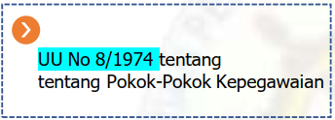
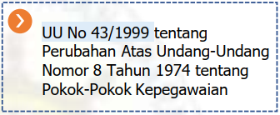
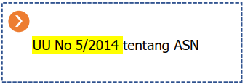
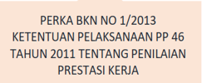

Reformasi Manajemen Kinerja Pegawai
PP 10/1952
PP 10/1979
PP 46/2011
PP 30/2019
Daftar Pernyataan Kecakapan Pegawai Negeri
Penilaian Pelaksanaan Pekerjaan PNS
Penilaian Prestasi Kerja PNS.
Penilaian Kinerja PNS
DP3
SASARAN KERJA PEGAWAI
Sasaran Kinerja Pegawai

Slide 5
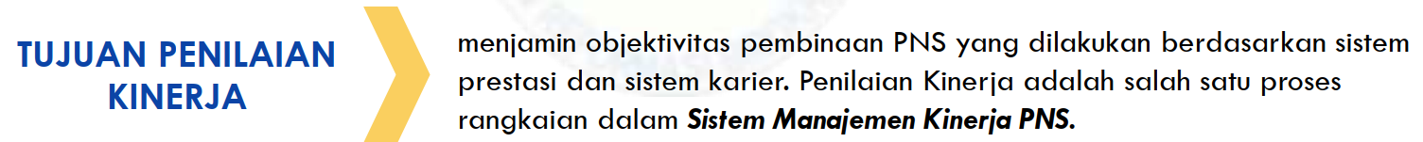
Dasar Hukum
Penilaian Kinerja PNS
Peraturan Pemerintah 30 Tahun 2019
UU 5 Tahun 2014
PP 11 Tahun 2017
PP 11 Tahun 2017
Aparatur Sipil Negara
Manajemen PNS
Pasal 78
Ketentuan lebih lanjut mengenai penilaian kinerja diatur dengan Peraturan Pemerintah
Pasal 230
Ketentuan lebih lanjut mengenai penilaian kinerja PNS dan disiplin PNS diatur dengan Peraturan Pemerintah

Slide 6
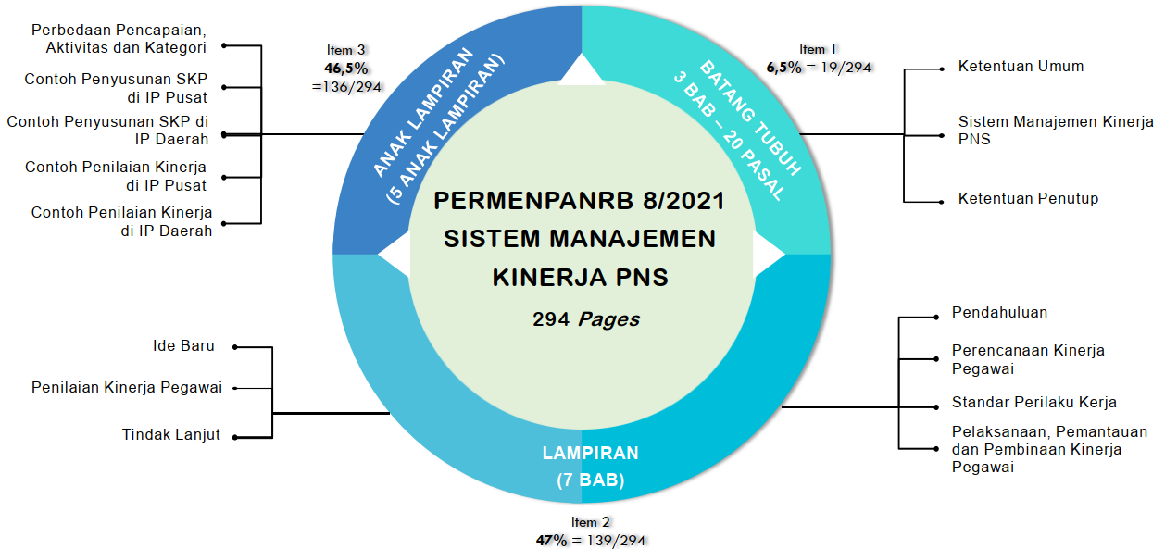

Slide 7
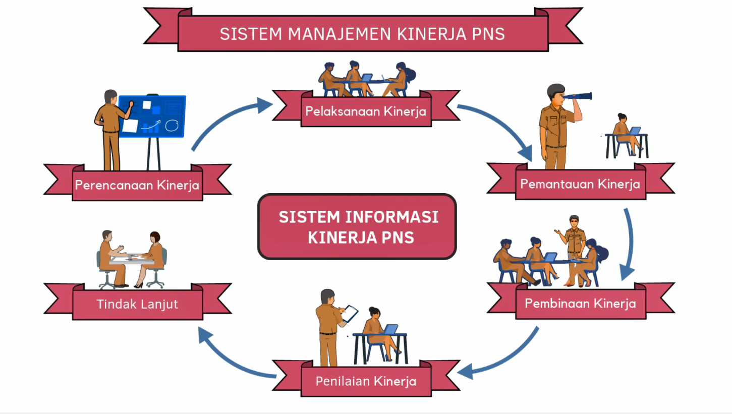
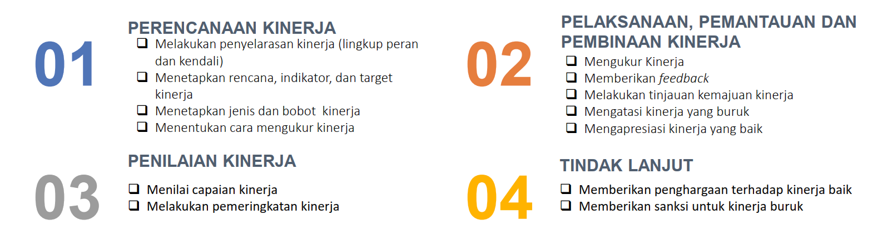

Slide 8
02
Transformasi SKP

Slide 9

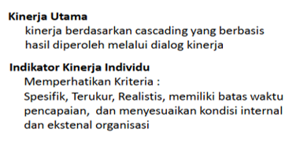

Transformasi SKP
PP 46/2011 Jo
PP 30/2019 Jo
Perka BKN 1/2013
PERMENPANRB 8/2021
Sasaran Kerja Pegawai
Sasaran Kinerja Pegawai

Slide 10
PERBANDINGAN PP 46 TAHUN 2011 DENGAN PP 30 TAHUN 2019
SUBSTANSI | PP 46 TAHUN 2011 PENILAIAN PRESTASI KERJA PNS | PP 30 TAHUN 2019 PENILAIAN KINERJA PNS
KETENTUAN UMUM | PENILAIAN PRESTASI KERJA PNS suatu proses penilaian secara sistematis yang dilakukan oleh pejabat penilai terhadap sasaran kerja pegawai dan perilaku kerja PNS. | SISTEM MANAJEMEN KINERJA PNS suatu proses sistematis yang terdiri dari perencanaan kinerja; pelaksanaan, pemantauan, dan pembinaan kinerja; penilaian kinerja; tindak lanjut; dan sistem informasi kinerja.
 | PRESTASI KERJA hasil kerja yang dicapai oleh setiap PNS pada satuan organisasi sesuai dengan sasaran kerja pegawai dan perilaku kerja. | KINERJA PNS hasil kerja yang dicapai oleh setiap PNS pada organisasi/ unit sesuai dengan SKP dan Perilaku Kerja.
 | SASARAN KERJA PEGAWAI (SKP) rencana kerja dan target yang akan dicapai oleh seorang PNS. | SASARAN KINERJA PEGAWAI (SKP) rencana kinerja dan target yang akan dicapai oleh seorang PNS yang harus dicapai setiap tahun.
 | TARGET jumlah beban kerja yang akan dicapai dari setiap pelaksanaan tugas jabatan. | TARGET jumlah hasil kerja yang akan dicapai dari setiap pelaksanaan tugas jabatan.

Slide 11
PERBANDINGAN PP 46 TAHUN 2011 DENGAN PP 30 TAHUN 2019
SUBSTANSI | PP 46 TAHUN 2011 PENILAIAN PRESTASI KERJA PNS | PP 30 TAHUN 2019 PENILAIAN KINERJA PNS
KETENTUAN UMUM |  | TIM PENILAI KINERJA PNS tim yang dibentuk oleh PyB untuk memberikan pertimbangan kepada PPK usulan pengangkatan, pemindahan, dan pemberhentian dalam jabatan, pengembangan kompetensi, serta pemberian penghargaan bagi PNS.
 |  | PEMANTAUAN KINERJA serangkaian proses yang dilakukan oleh Pejabat Penilai Kinerja PNS untuk mengamati pencapaian target kinerja yang terdapat dalam SKP.
 |  | BIMBINGAN KINERJA suatu proses terus-menerus dan sistematis yang dilakukan oleh atasan langsung dalam membantu PNS agar mengetahui dan mengembangkan kompetensi PNS, dan mencegah terjadinya kegagalan kinerja.
 |  | KONSELING KINERJA proses untuk melakukan identifikasi dan membantu penyelesaian masalah perilaku kinerja yang dihadapi PNS dalam mencapai target kinerja.
 |  | PEMERINGKATAN KINERJA perbandingan antara kinerja PNS dengan PNS lainnya dalam 1 (satu) unit kerja dan/atau instansi.
 |  | SISTEM INFORMASI KINERJA PNS tata laksana dan prosedur pengumpulan, pengolahan, analisis, penyajian, pemanfaatan, dan pendokumentasian data kinerja PNS secara terintegrasi.
 |  | PENGELOLA KINERJA pejabat yang menjalankan tugas dan fungsi pengelolaan kinerja PNS.

Slide 12
PERBANDINGAN PP 46 TAHUN 2011 DENGAN PP 30 TAHUN 2019
SUBSTANSI | PP 46 TAHUN 2011 PENILAIAN PRESTASI KERJA PNS | PP 30 TAHUN 2019 PENILAIAN KINERJA PNS
PERENCANAAN KINERJA | Pasal 5 Ayat (2) SASARAN KERJA PEGAWAI (SKP) memuat kegiatan tugas jabatan dan target yang harus dicapai dalam kurun waktu penilaian yang bersifat nyata dan dapat diukur. | Pasal 9 Ayat (1) dan (2) SASARAN KINERJA PEGAWAI (SKP) memuat kinerja utama yang harus dicapai seorang PNS setiap tahun dan dapat memuat kinerja tambahan. Pasal 10 Kinerja utama dan kinerja tambahan paling sedikit memuat: Indikator Kinerja Individu; dan Target kinerja.
 | Pasal 5 Ayat (1) PENYUSUNAN SKP didasarkan pada rencana kerja tahunan instansi. | Pasal 8 PENYUSUNAN SKP memperhatikan: perencanaan strategis Instansi Pemerintah; perjanjian kinerja; organisasi dan tata kerja; uraian jabatan; dan/atau SKP atasan langsung.

Slide 13
PERBANDINGAN PP 46 TAHUN 2011 DENGAN PP 30 TAHUN 2019
SUBSTANSI | PP 46 TAHUN 2011 PENILAIAN PRESTASI KERJA PNS | PP 30 TAHUN 2019 PENILAIAN KINERJA PNS
PERILAKU KERJA | Pasal 12 ASPEK orientasi pelayanan; integritas; komitmen; disiplin; kerja sama; dan kepemimpinan. | Pasal 25 ASPEK orientasi pelayanan; komitmen; inisiatif kerja; kerja sama; dan kepemimpinan.
 | Pasal 13 Ayat (1) dan (2) PENILAIAN dilakukan melalui pengamatan oleh pejabat penilai dan dapat mempertimbangkan masukan dari pejabat penilai lain yang setingkat di lingkungan unit kerja masing-masing. | Pasal 37 PENILAIAN Penilaian Perilaku Kerja dilakukan oleh Pejabat Penilai Kinerja PNS, dan dapat berdasarkan penilaian rekan kerja setingkat dan/atau bawahan langsung.

Slide 14
PERBANDINGAN PP 46 TAHUN 2011 DENGAN PP 30 TAHUN 2019
SUBSTANSI | PP 46 TAHUN 2011 PENILAIAN PRESTASI KERJA PNS | PP 30 TAHUN 2019 PENILAIAN KINERJA PNS
PENILAIAN KINERJA | Pasal 15 BOBOT PENILAIAN Unsur SKP 60% Perilaku kerja 40% | Pasal 41 Ayat 2 BOBOT PENILAIAN Unsur SKP 70% dan perilaku kerja 30% Unsur SKP 60% dan perilaku kerja 40%* *) bagi Instansi Pemerintah yang menerapkan penilaian 360˚
 | Pasal 8 Ayat (2) REALISASI KERJA Jika melebihi target maka penilaian SKP dapat lebih dari 100 | Pasal 41 Ayat (2) REALISASI KINERJA Realisasi kinerja PNS yang melebihi Target kinerja, nilai capaian kinerja paling tinggi pada angka 120.
 | Pasal 16 WAKTU PENILAIAN Penilaian prestasi kerja PNS dilaksanakan oleh pejabat penilai sekali dalam 1 tahun. | Pasal 29 dan Pasal 35 WAKTU PENILAIAN Penilaian kinerja didasarkan pada pengukuran kinerja yang dapat dilakukan setiap bulan, triwulanan, semesteran, atau tahunan serta didokumentasikan dalam dokumen pengukuran kinerja sesuai kebutuhan organisasi.
 | Pasal 17 NILAI Nilai prestasi kerja PNS dinyatakan dengan angka dan sebutan: 91 – ke atas (sangat baik) 76 – 90 (baik) 61 – 75 (cukup) 51 – 60 (kurang) 50 ke bawah (buruk) | Pasal 41 NILAI Penilaian Kinerja PNS dinyatakan dengan angka dan sebutan/predikat: Sangat Baik (nilai 110 ≤ 120 dan menciptakan ide baru dan/atau cara baru dalam peningkatan kinerja yang memberi manfaat bagi organisasi atau negara) Baik, nilai 90 < x < 120 Cukup, nilai 70 x < 90 Kurang, nilai 50 < x < 70 Sangat Kurang, nilai < 50

Slide 15
PERBANDINGAN PP 46 TAHUN 2011 DENGAN PP 30 TAHUN 2019
SUBSTANSI | PP 46 TAHUN 2011 PENILAIAN PRESTASI KERJA PNS | PP 30 TAHUN 2019 PENILAIAN KINERJA PNS
TINDAK LANJUT |  | Pasal 53 Penghargaaan Kinerja
 |  | Pasal 56 Sanksi

Slide 16
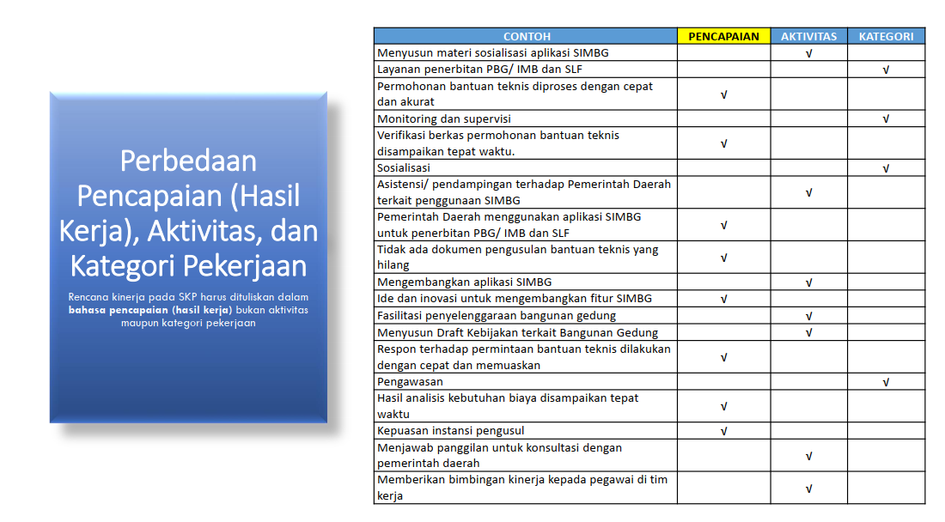

Slide 17
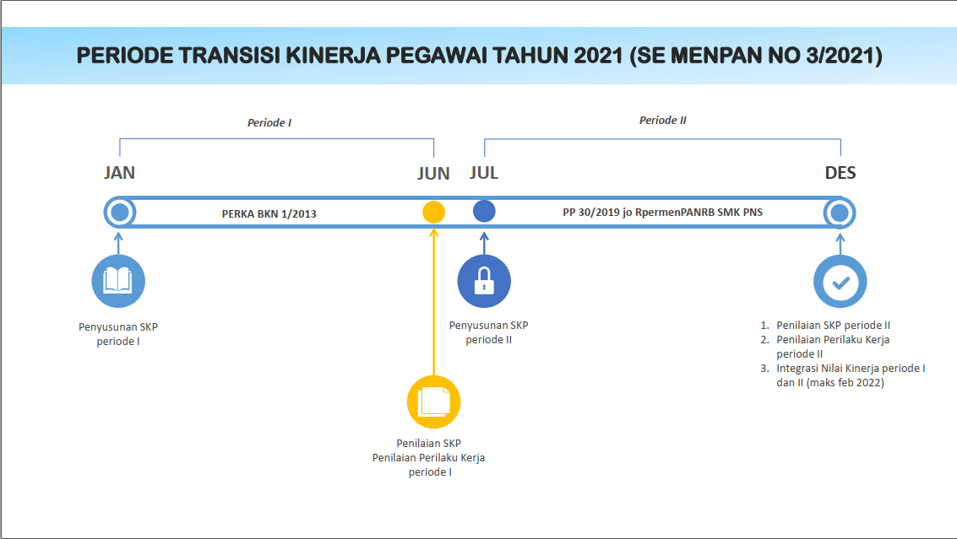

Slide 18
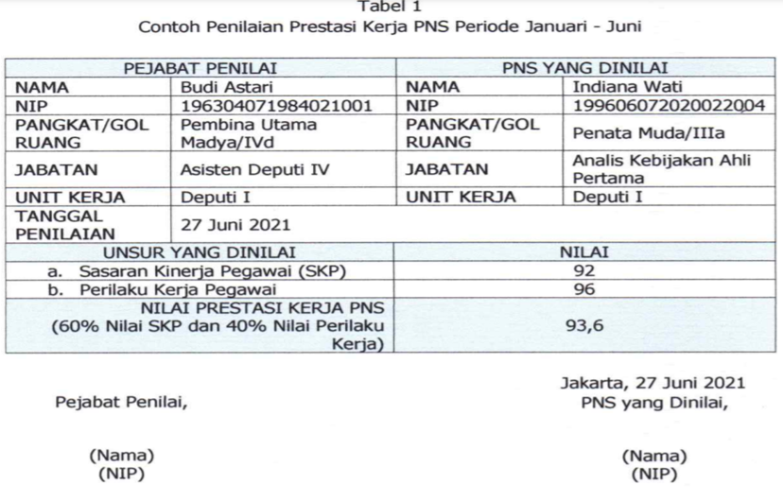
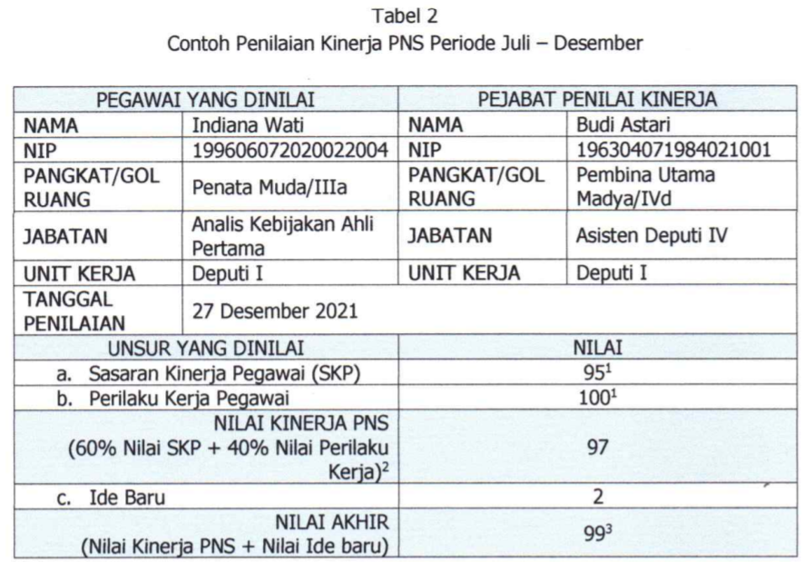
PENILAIAN PRESTASI KERJA PNS

Slide 19
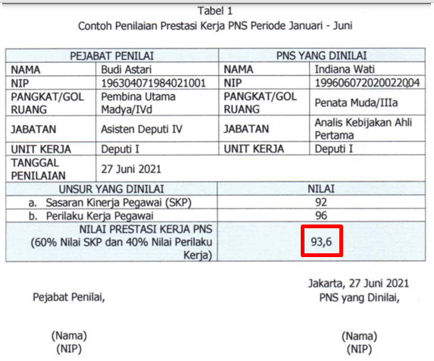
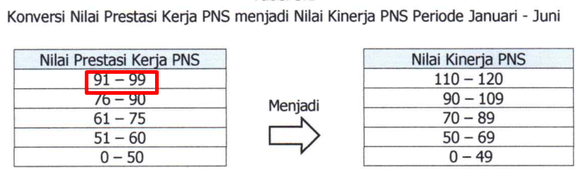
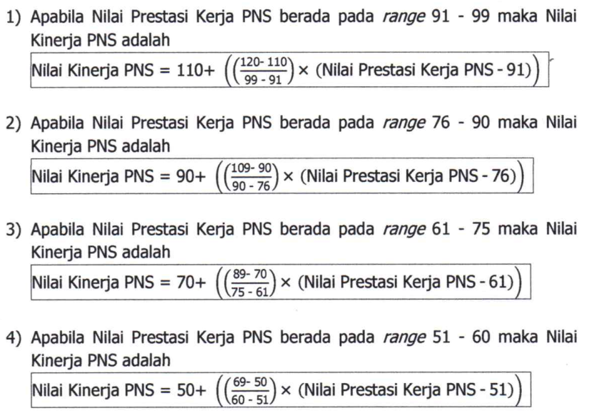
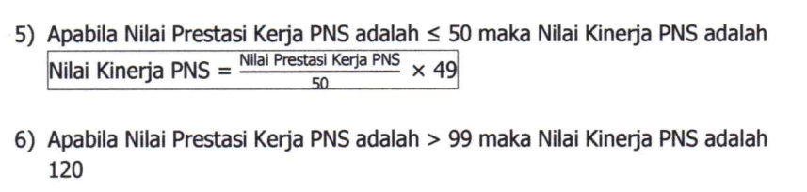
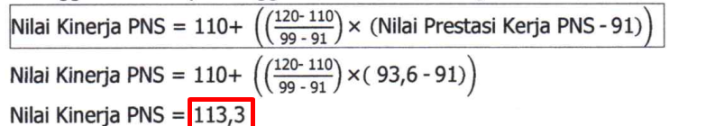
INTEGRASI HASIL PENILAIAN KINERJA PNS TAHUN 2021
Mengkonversi Nilai Prestasi Kerja PNS menjadi Nilai Kinerja PNS pada periode Januari-Juni

Slide 20
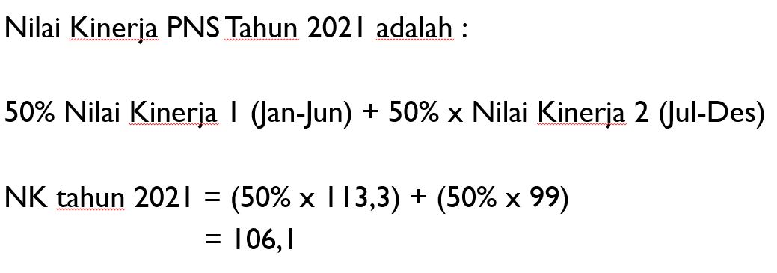
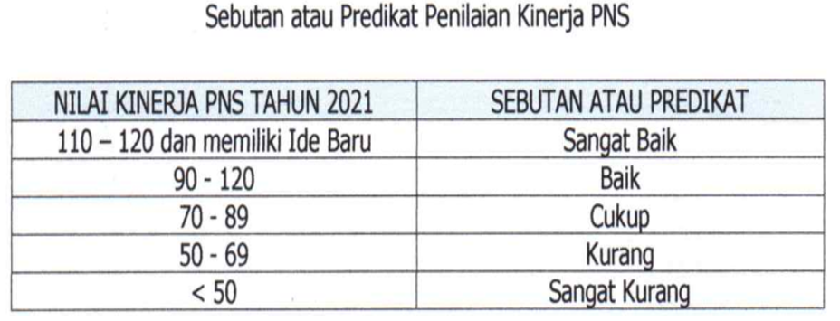
INTEGRASI HASIL PENILAIAN KINERJA PNS TAHUN 2021 (Lanjutan)
Menghitung Nilai Kinerja PNS Tahun 2021
Menentukan Predikat berdasarkan Nilai Kinerja 2021

Slide 21
03
Penyusunan SKP

Slide 22
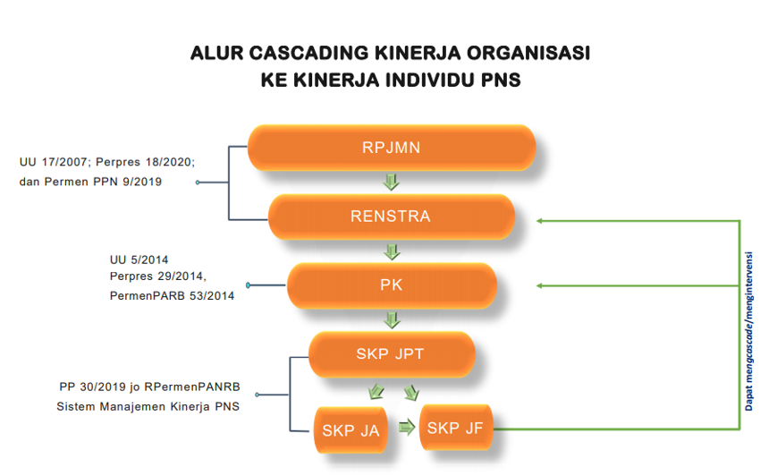

Slide 23
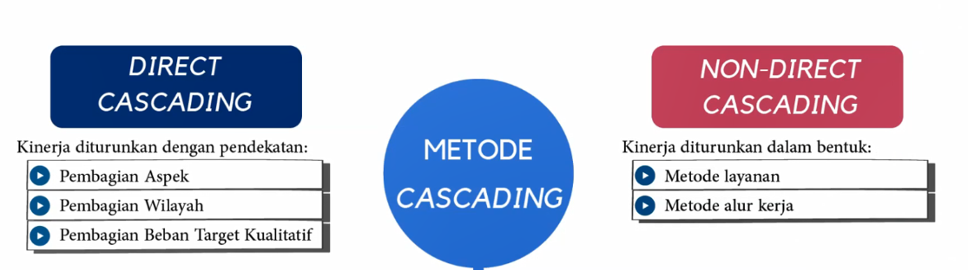

Slide 24
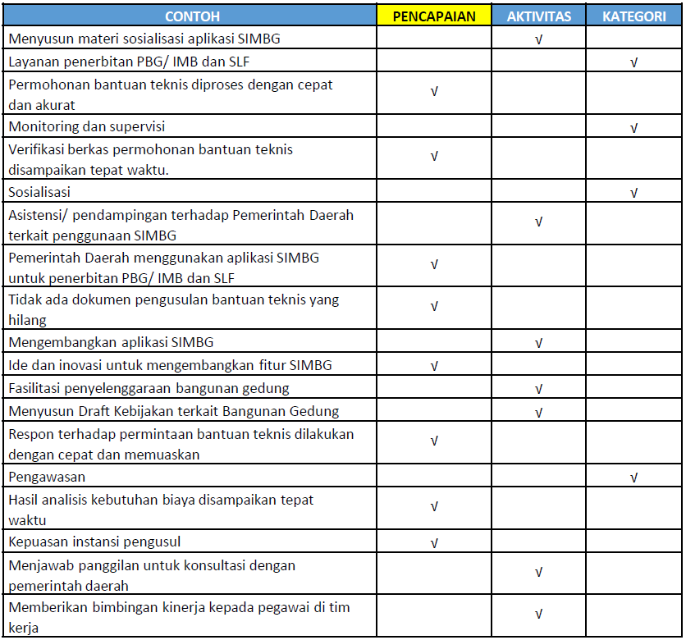
Perbedaan Pencapaian (Hasil Kerja), Aktivitas, dan Kategori Pekerjaan
Rencana kinerja pada SKP harus dituliskan dalam bahasa pencapaian (hasil kerja) bukan aktivitas maupun kategori pekerjaan

Slide 25
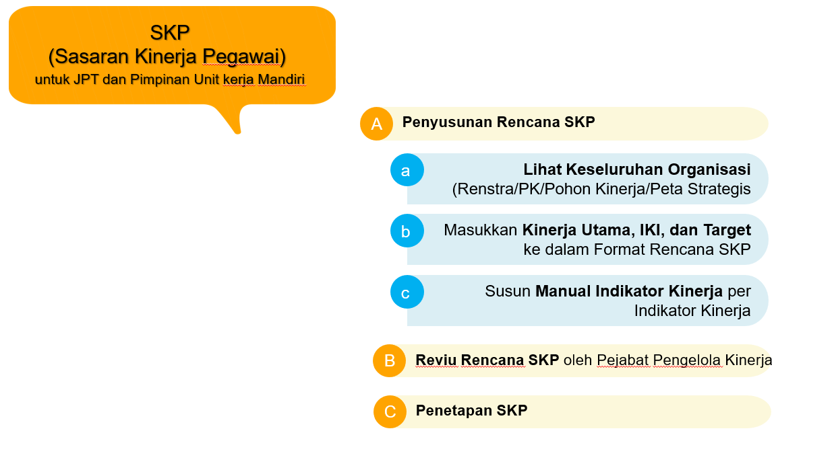

Slide 26

Dialog Kinerja
Dialog kinerja antara atasan dan bawahan dalam rangka melakukan penyelarasan kinerja (cascading)/menentukan strategi pencapaian kinerja

Slide 27
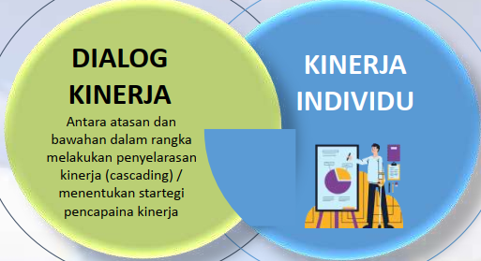
Matrik Pembagian Peran - Hasil
Matrik Peran - Hasil
Ekspektasi pimpinan yang dijabarkan melalui dialog kinerja menentukan peran-hasil pegawai
Pegawai dapat mendefinisikan peran dan hasil pegawai yang akan dihasilkan sesuai dengan dialog kinerja
Peran dan ouput individu harus dapat mensuport kinerja atasanya

Slide 28
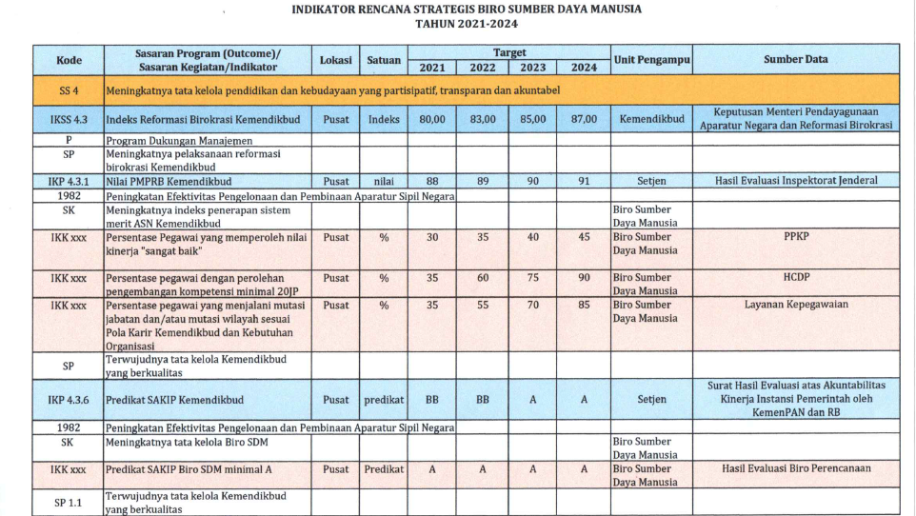
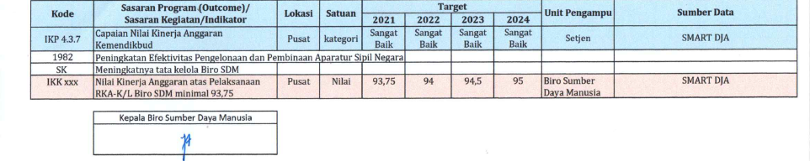

Slide 29
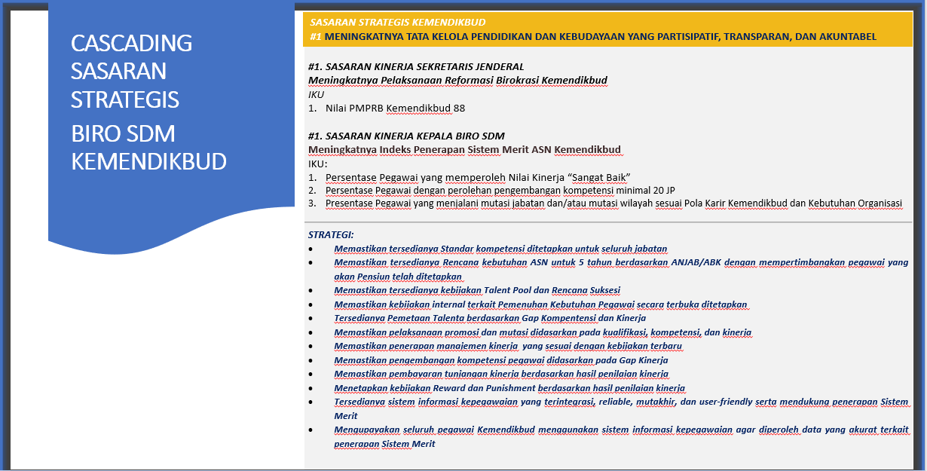

Slide 30
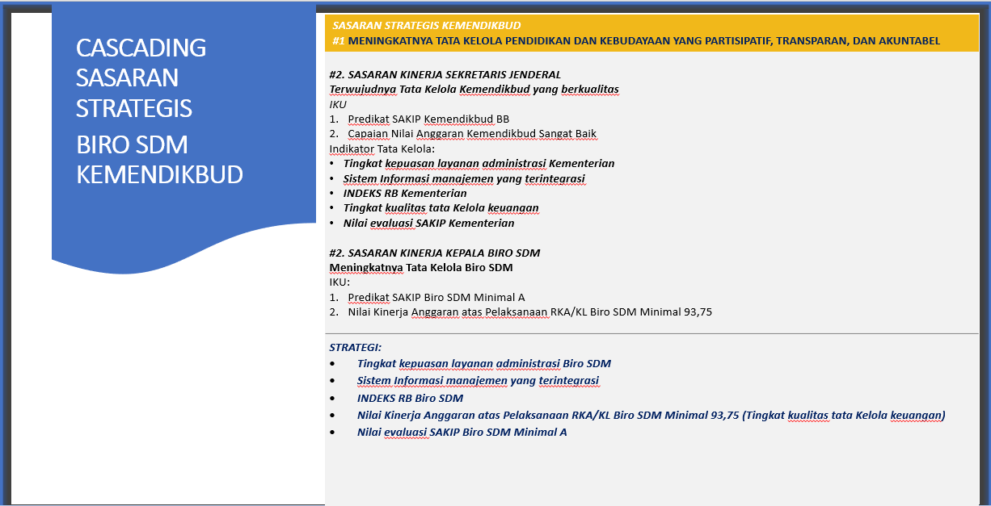

Slide 31
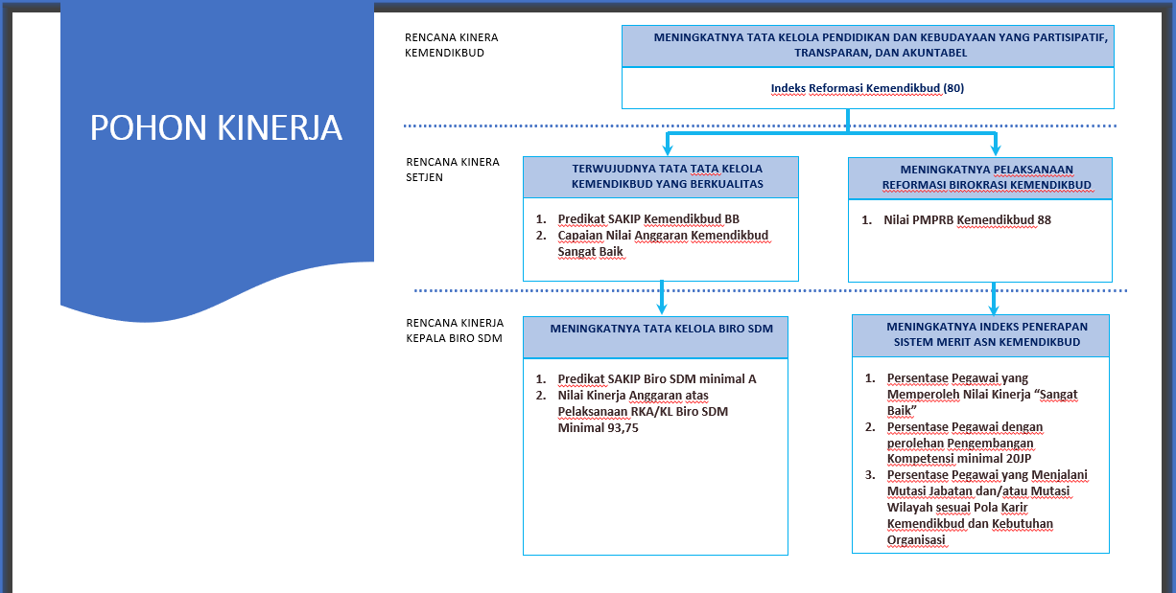

Slide 32
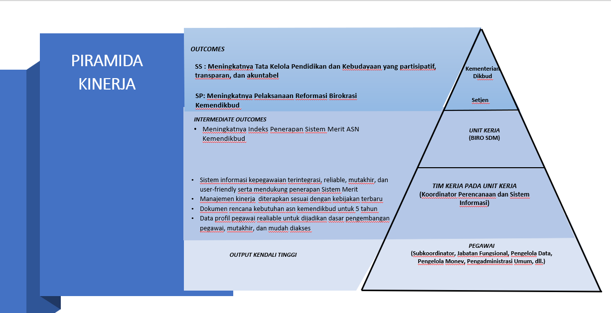

Slide 33
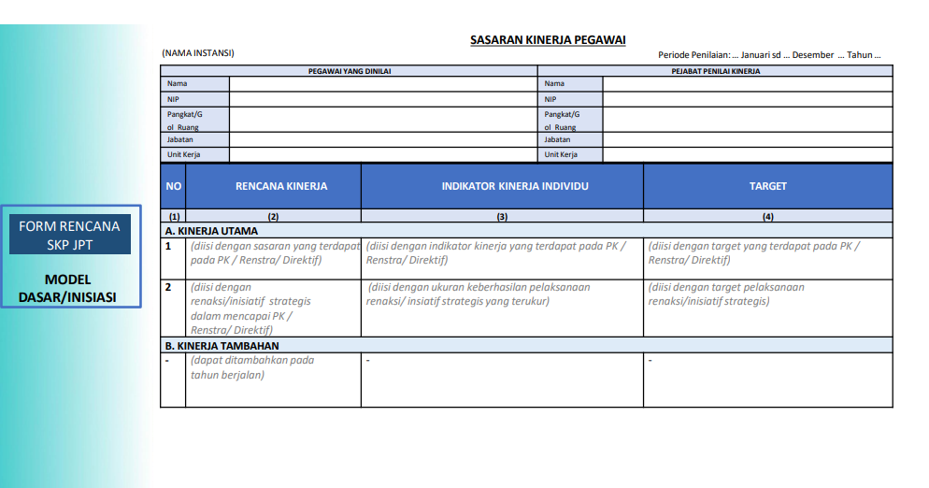

Slide 34
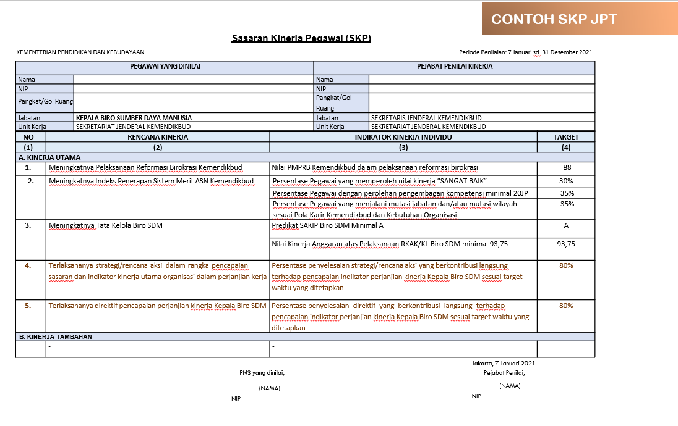

Slide 35

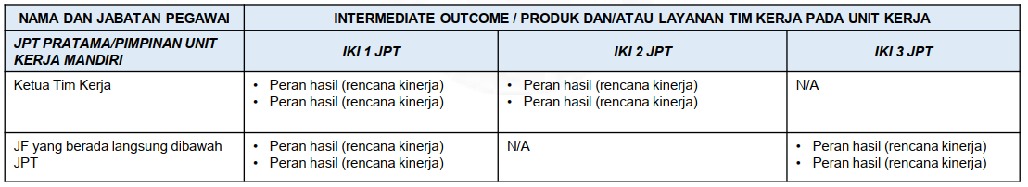
Menuangkan peran individu dalam tim berdasarkan penyelarasan kinerja
01
04
Langkah 1 :
Tuliskan intermediate outcome/produk/layanan tim kerja di baris paling atas tabel
Langkah 4 :
Setelah mengetahui peran individu tuliskan pencapaian/hasil kerja yang menggambarkan ekspektasi atas kinerja dimaksud
02
05
Langkah 2 :
Daftar setiap anggota tim kerja atau setiap pekerjaan posisikan ke bawah kolom matriks
Langkah 5 :
Pencapaian dari peran individu akan menjadi rencana kinerja di dalam SKP pegawai
03
Langkah 1 :
Untuk setiap table, ajukan pertanyaan ini: Apa yang harus dihasilkan atau dilakukan oleh anggota unit (misalkan: menyelesaiakn…) untuk mendukung suatu produk atau layanan ?
Contoh Matrik Peran-Hasil

Slide 36
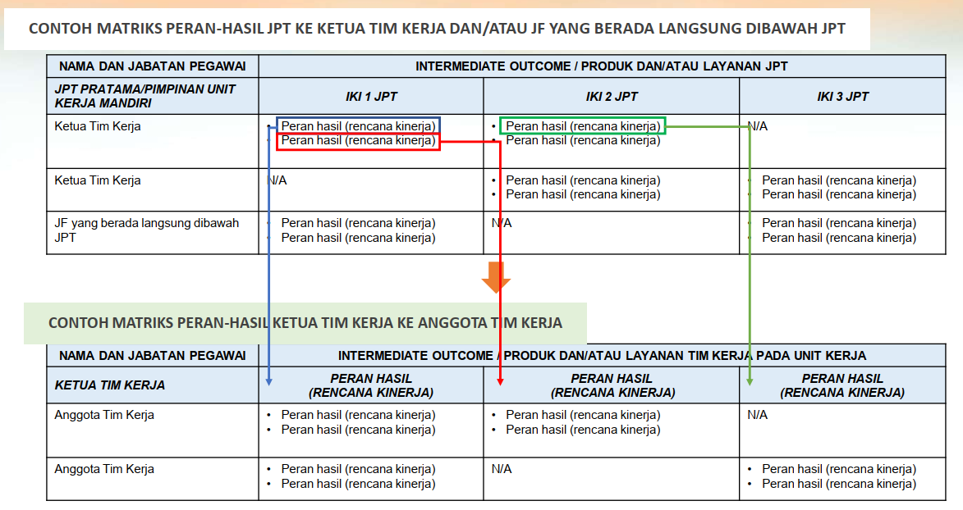

Slide 37
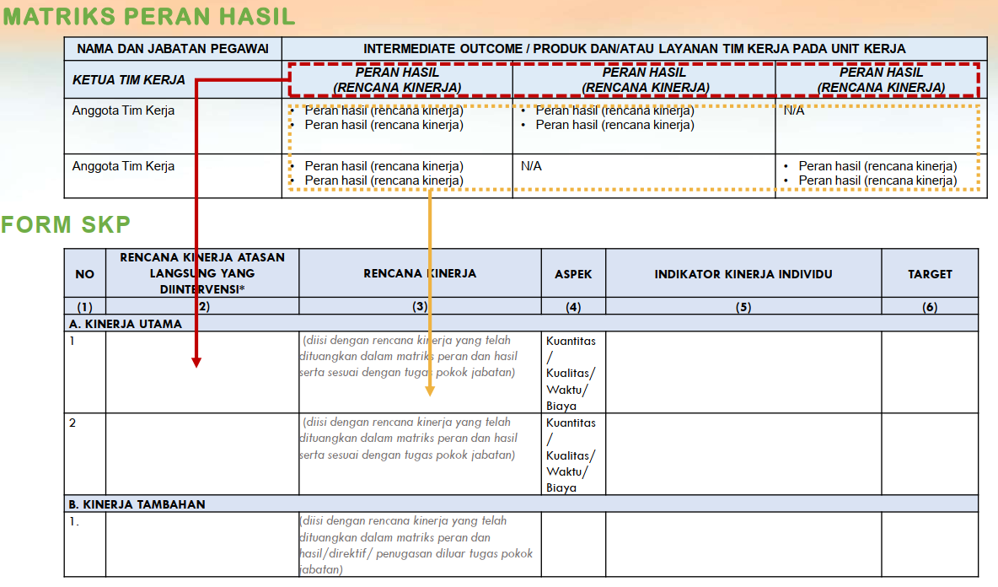

Slide 38
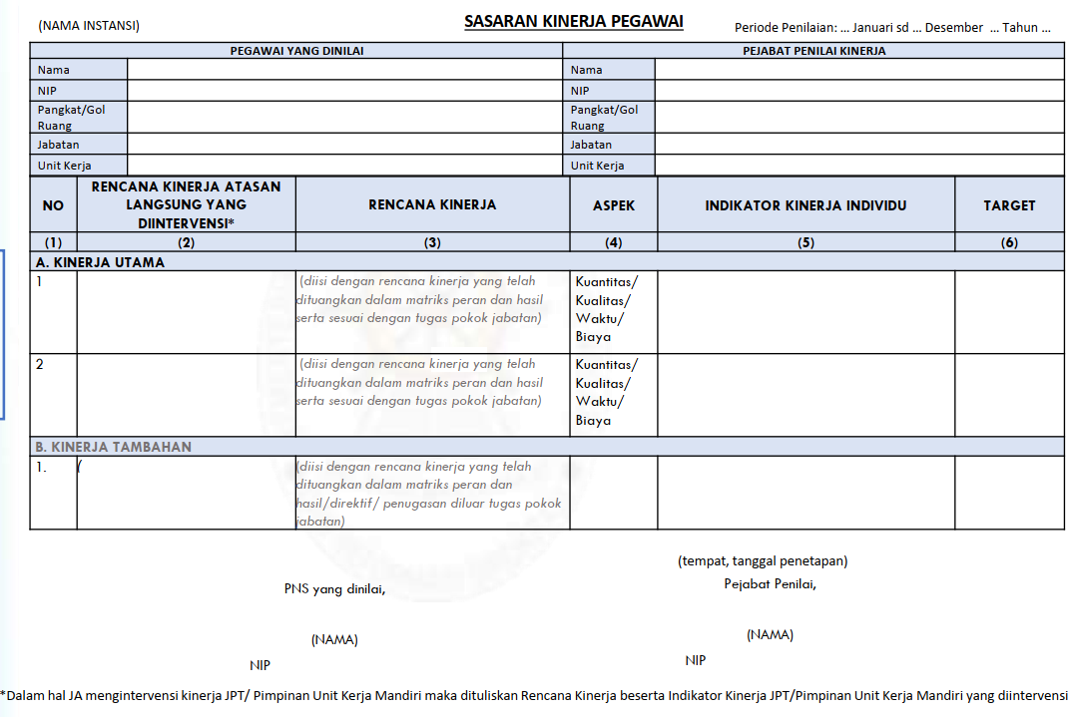
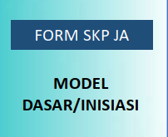

Slide 39

SKP
(Sasaran Kinerja Pegawai)
untuk JA dan JF
A
Penyusunan Rencana SKP
a.
Lihat Keseluruhan Organisasi (Renstra/PK/Pohon Kinerja/Peta Strategis
b.
Matriks Peran Hasil (Metode Cascading)
c.
Masukkan Kinerja Utama, IKI, dan Target ke dalam Format Rencana SKP
d.
Keterkaitan Kinerja dengan Angka Kredit untuk JF
B
Reviu Rencana SKP oleh Pejabat Pengelola Kinerja
C
Penetapan SKP

Slide 40
NAMA DAN JABATAN PEGAWAI | INTERMEDIATE OUTCOME / PRODUK DAN/ATAU LAYANAN TIM KERJA PADA UNIT KERJA
KOORDINATOR PERENCANAAN DAN SISTEM INFORMASI | Sistem informasi kepegawaian terintegrasi, reliable, mutakhir, dan user-friendly serta mendukung penerapan Sistem Merit | Manajemen kinerja diterapkan sesuai dengan kebijakan terbaru | Dokumen rencana kebutuhan asn kemendikbud untuk 5 tahun yang sesuai kebutuhan organisasi | Data profil pegawai realiable untuk dijadikan dasar pengembangan pegawai, mutakhir, dan mudah diakses
1. Subkoordinator yang merangkap sebagai JF Pranata Komputer Ahli Muda | Proses bisnis integrasi semua aplikasi kepegawaian dalam bentuk arsitektur sistem infomasi kepegawaian yang reliable, mutakhir, user-friendly dan sesuai NSPK
2. Subkoordinator yang merangkap sebagai JF Analis Kepegawaian Ahli Muda |  | Draf Kebijakan/Peraturan Manajemen Kinerja tersusun sesuai dengan peraturan terbaru Seluruh pegawai Kemendikbud menggunakan Sistem Informasi Kinerja sesuai ketentuan | ANJAB/ABK yang mutakhir dan sesuai dengan kebutuhan organisasi | Data profil seluruh Pegawai yang lengkap dan mutakhir sebagai dasar penyusunan rencana kebutuhan pegawai, pengadaan pegawai, serta pengembangan kompetensi dan karir pegawai
Adit, Pranata Komputer | Sistem Informasi Kepegawaian dapat dioperasikan dengan lancar Manual book dan simulasi penggunaan sistem informasi kepegawaian memuat informasi yang jelas, lengkap, mutakhir dan mudah dipahami Telaahan berdasarkan hasil simulasi fitur-fitur aplikasi kepegawaian yang terintegrasi agar dapat dioperasikan pada saat soft launching Pengguna mendapatkan akses username dan password sesuai prosedur, mudah, dan cepat
Rangga, Pengelola Data | Data pengguna aplikasi kepegawaian terdokumentasi secara akurat, reliable, dan dimutakhirkan secara berkala Data monitoring penggunaan aplikasi tersedia secara akurat, reliable, mutakhir, dan disajikan secara informatif Data permasalahan teknis pra dan pasca integrasi aplikasi tersedia secara akurat, mutakhir, dan dilaporkan secara berkala untuk ditindaklanjuti perbaikannya oleh tim IT. Data masukan, saran, dan keluhan dari pengguna aplikasi pra danpasca integrasi terdokumentasi secara akurat, reliable, dan mutakhir | Rekapitulasi data kinerja pegawai terdokumentasi secara akurat, reliable, dan dimutakhirkan secara berkala |  | Rekapitulasi Data seluruh pegawai, baik Pusat maupun Daerah, terdokumentasi secara akurat, reliable, dan dimutakhirkan secara berkala Rekapitulasi Data jabatan seluruh pegawai yang lengkap, akurat, dan dimutakhirkan secara berkala Rekapitulasi Data kualifikasi, kompetensi dan kinerja pegawai terdokumentasi secara lengkap, reliable, dan mutakhir
Tarmin, Jafung Analis Kepegawaian Ahli Pertama |  | Telaahan dan Analisis data penilaian kinerja seluruh pegawai per tahun terdokumentasi secara akurat, reliable, dan dimutakhirkan secara berkala Data kinerja pegawai terdokumentasi secara mutakhir dan dilaporkan sesuai waktu Tools pelaksanaan BIMTEK sesuai NSPK dan terupdate serta mudah dipahami | Daftar nama, susunan pegawai menurut jabatan, dan tingkat jabatan yang tersusun secara lengkap, informatif, dan mutahir Telaah dan Analisis data jabatan yang lengkap, akurat, dan mutakhir Draf Rencana perkiraan pegawai untuk waktu 2-5 tahun yang tersusun sesuai kebutuhan organisasi | Telaahan data profil pegawai yang akurat dan mutakhir untuk digunakan sebagai rekomendasi pengembangan kompetensi pegawai (melalui diklat/workshop)
Endah, Pengelola Monev | Telaahan pengembangan fitur aplikasi kepegawaian agar reliable, mutakhir, dan user-friendly Data pengguna aplikasi dievaluasi dan dilaporkan secara berkala Data penggunaan aplikasi dievaluasi dan dilaporkan secara berkala Data permasalahan teknis aplikasi dievaluasi dan dilaporkan secara berkala. Data masukan, saran, dan keluhan dari pengguna aplikasi dievaluasi dan dilaporkan secara berkala | Hasil evaluasi data penilaian kinerja yang akurat dan informatif Hasil evaluasi data penilaian perilaku yang akurat dan informatif Data masukan, saran, dan keluhan dari pengguna aplikasi dievaluasi dan dilaporkan secara berkala | Telaahan penempatan pegawai yang sesuai dengan rencana kebutuhan organisasi Data gap kebutuhan pegawai yang sesuai kompetensi dan kualifikasi jabatan Data masukan, saran, dan keluhan dari pengguna aplikasi dievaluasi dan dilaporkan secara berkala | Evaluasi penggunaan data profil pegawai yang digunakan untuk pengembangan kompetensi pegawai maupun pengembangan kariri pegawai Telaahan kelengkapan data untuk profil pegawai Data masukan, saran, dan keluhan dari pengguna aplikasi dievaluasi dan dilaporkan secara berkala

Slide 41
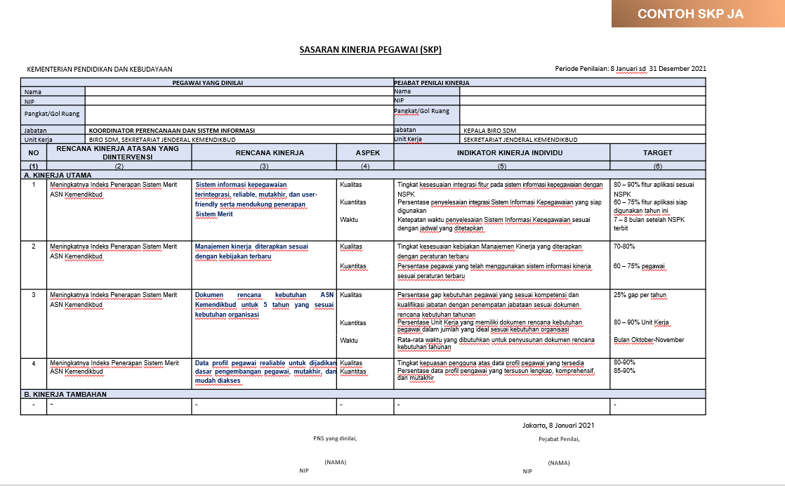

Slide 42
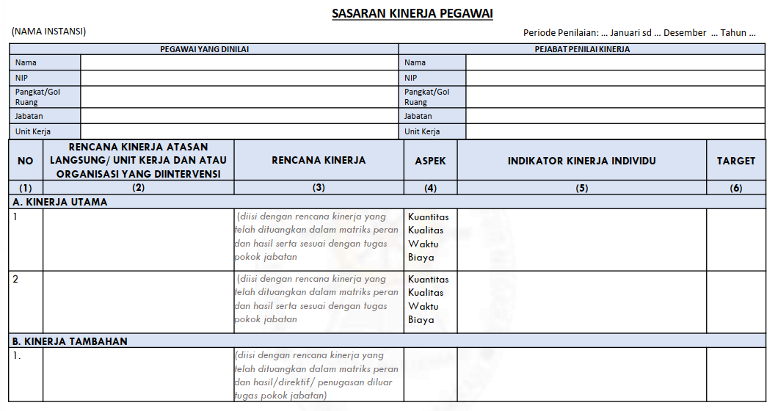
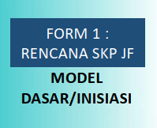

Slide 43
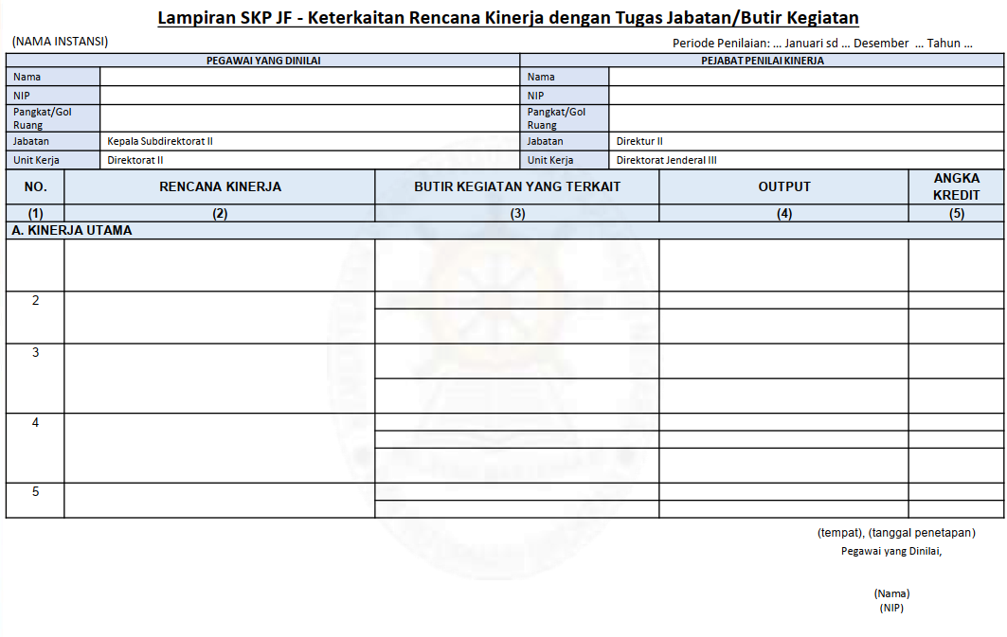
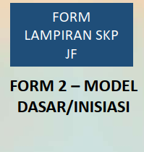

Slide 44
04
Kebijakan SKP di Lingkungan Kemendikbudristek

Slide 45
Surat Kepala Biro SDM
Nomor 46696/A3/KP.04.01/2021
Pengisian log harian dan capaian kerja bulanan untuk bulan Juli sampai dengan Desember tahun 2021 tetap dilakukan menggunakan aplikasi e-SKP untuk keperluan pencairan tunjangan kinerja sampai ada arahan selanjutnya
Admin e-SKP tidak perlu melakukan finalisasi jabatan pada aplikasi, karena pada akhir tahun 2021 nilai prestasi kerja (sesuai PP No. 46/2011) pada aplikasi hanya akan dihitung nilai periode I (Januari Juni) saja
Seluruh pegawai wajib membuat rencana SKP periode Juli-Desember 2021 sesuai dengan aturan baru PP No. 30/2019 jo PermenpanRB No. 8/2021 yang saat ini masih menggunakan excel sambal menunggu kesiapan aplikasi dari BKN. Pengisian paling lambat akhir Juli 2021
Jika ada pegawai yang mutasi per tanggal 1 Juli, maka penyusunan rencana SKP periode JuliDesember 2021 dibuat sesuai jabatan baru di aplikasi e-SKP untuk keperluan pencairan tukin dan penyusunan rencana SKP periode Juli-Desember menggunakan excel sesuai dengan format PermenpanRB No. 8/2021

Slide 46

TERIMA KASIH

